Slide 1
Развитие фонематического слуха.
«Звуковой анализ слова»
Подготовили: Борзова Е. В.
Борзова Г. И

Slide 2
Цель: учить выделять в словах мягкие и твердые согласные звуки, определять где находится звук в слове, составлять предложения из двух, трёх слов.
Ход игры: дети произносят слово и определяют какой первый звук – согласный: твёрдый или мягкий; гласный.
Составляют предложения с этими словами.

Slide 3
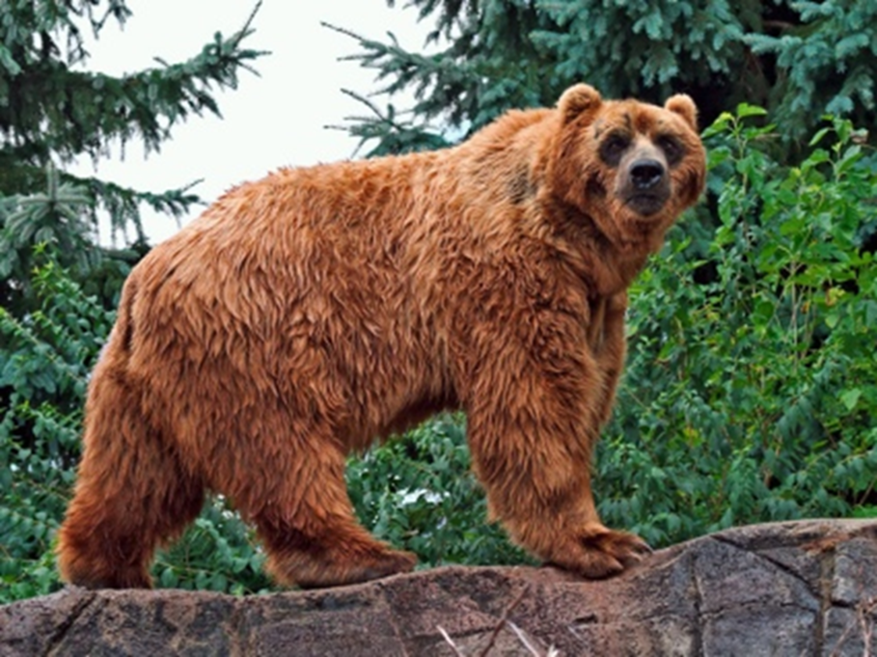

Slide 5
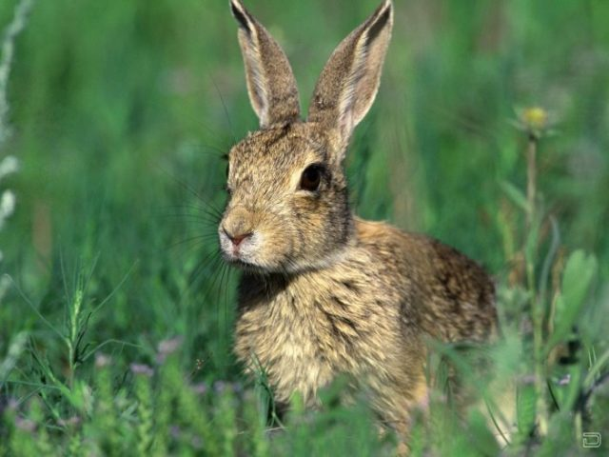

Slide 7
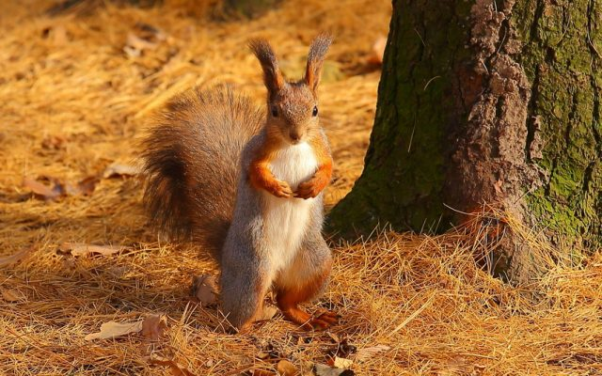

Slide 9
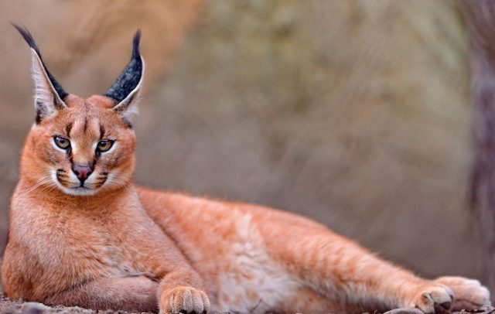

Slide 11
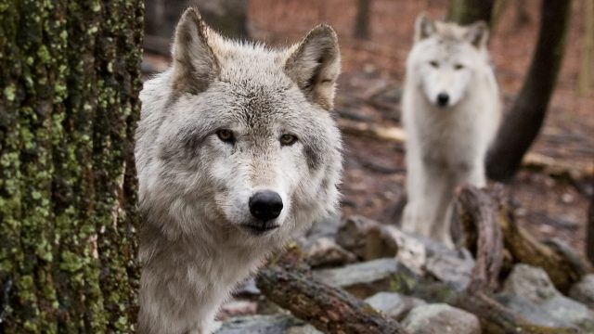

Slide 13
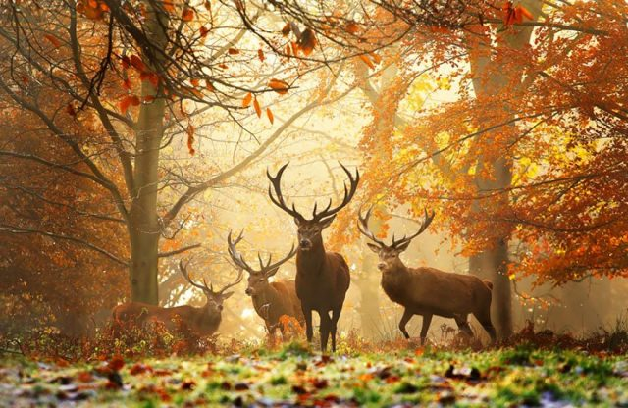

Slide 15
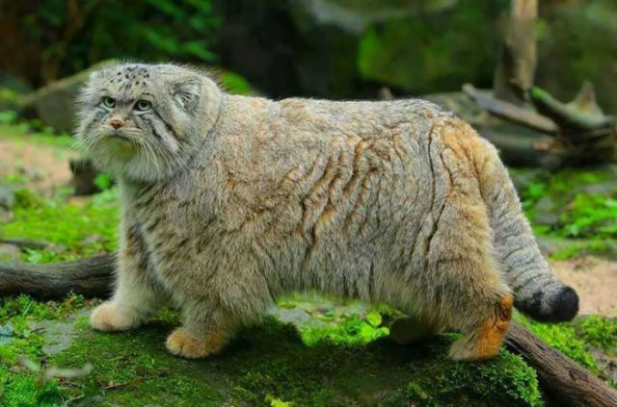

Slide 17
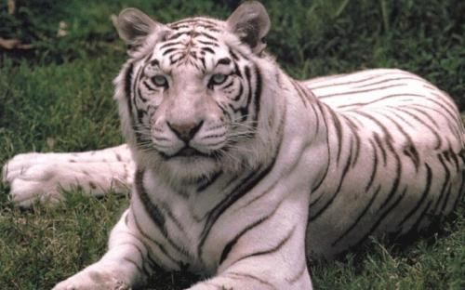

Slide 19
Вы МОЛОДЦЫ!!!

